Slide 1

Evaluations des écoles de Behren-lès-Forbach
Information et accompagnement des directrices d’école

Slide 2
Les sens et les enjeux de l’évaluation
2) La démarche d’évaluation
3) Focus sur l’étape 1 : l’auto-évaluation

Slide 3
Sens et enjeux

Slide 4

Notes:
principales missions du CEE:
Veiller à la cohérence des évaluations conduites par le ministère chargé de l'éducation nationale portant sur les acquis des élèves, les dispositifs éducatifs et les établissements d'enseignement scolaire.
Définir le cadre méthodologique et les outils des auto-évaluations et des évaluations des établissements et analyser les résultats de ces évaluations.
Donner un avis sur les méthodologies, sur les outils et sur les résultats des évaluations du système éducatif.
Proposer des méthodologies de mesure des inégalités territoriales scolaires et formuler toute recommandation utile pour les réduire.
Les travaux du CEE ont vocation à éclairer les pouvoirs publics et enrichir le débat public sur l'éducation.
Au titre de la mission 2, le CEE a exploré les conditions d'une évaluation régulière des écoles. Si la définition des outils est à la main du CEE la mise en œuvre de l'évaluation des écoles est du ressort des académies.

Slide 5
LA FINALITE DE L’EVALUATION
L’amélioration du service public d’enseignement scolaire
L’amélioration de la qualité des apprentissages scolaires
L’amélioration du bien-être de la communauté éducative
L’évaluation a pour but d’améliorer, pour l’ensemble de la communauté éducative et de ses acteurs, les conditions de réussite collective, d’exercice des différents métiers et de bien-être dans l’école.

Slide 6
L’évaluation aide les écoles à :
-faire émerger leurs caractéristiques propres
-analyser elles-mêmes leurs décisions et actions propres, leur fonctionnement, les résultats de leurs élèves et la qualité de leur suivi
-valoriser l’investissement de leurs équipes pédagogiques et à dégager des pistes d’action.
Il s’agit donc de :
Mesurer les acquisitions des élèves et leurs résultats et les relier aux pratiques professionnelles, aux organisations retenues et aux choix opérés par l’école
Proposer collectivement des axes de développement à mettre en œuvre pour une amélioration ou une consolidation de la réussite des élèves et de la qualité de vie à l’école.

Slide 7
L’évaluation se réfère :
à la mission de service public (projet national)
aux finalités de l’école (article 111-1 du code de l’éducation)
au projet académique et à sa déclinaison locale (projet d’école)

Slide 8
Les objectifs prioritaires associés à la mission de service public
- l’élévation du niveau général scolaire de l’ensemble des élèves et notamment l’acquisition et la consolidation des savoirs, du socle commun de connaissances, de compétences et de culture pour tous, ainsi qu’une meilleure intégration de tous les élèves dans toutes les dimensions de la vie en société
- le développement de l’équité scolaire et de la justice sociale par la lutte contre les inégalités dans toutes leurs dimensions : celles qui touchent à l’égalité fille-garçon et celles liées à l’origine sociale et territoriale des élèves
- l’association et la responsabilisation de l’ensemble des parties prenantes, notamment des élèves et de leurs parents.
- la construction d’une école en phase avec les grands enjeux du XXIe siècle que sont les transitions écologique et numérique.

Slide 9
La démarche

Slide 10
Les principes
- Les écoles sont évaluées tous les 5 ans
- Des regroupements d’écoles sont opérés
- L’évaluation se décline en 3 étapes :
Etape 1: Auto-évaluation participative
Etape 2: Evaluation externe
Etape 3: Projet d’école

Slide 11
Les échéances
Période 4 : réalisation de l’auto-évaluation
Période 5 : évaluation externe

Slide 12
Focus sur l’étape 1 : l’auto -évaluation

Slide 13
Elle vise à s’interroger sur la qualité des apprentissages des élèves, de leurs acquis, de l’éducation dispensée, de leur suivi et de leur vie dans l’école.
Elle a pour objectif d’analyser l’école dans sa globalité et elle s’intéresse à tous les domaines d’action, allant du temps proprement scolaire à l’organisation des services périscolaires le cas échéant, en accord avec la commune ou l’intercommunalité compétente.
Elle est également l’occasion pour l’école d’exprimer ses préoccupations et les éventuels points de tension qu’elle rencontre.

Slide 14
L’auto-évaluation : une démarche participative
Elle engage non seulement les enseignants et les personnels de la collectivité travaillant dans l’école mais aussi l’ensemble des parties prenantes, y compris les élèves et leurs parents, dans la compréhension des enjeux, des actions menées, des décisions prises et de leur impact, et doit faire sens pour tous.
6 heures octroyées à cette étape :
-3h temps REP+
-3h prises sur 108h

Slide 15
Les outils pour mener l’auto-évaluation

Slide 16


Le cadre de l’évaluation et ses annexes (janvier 2022)

Slide 17
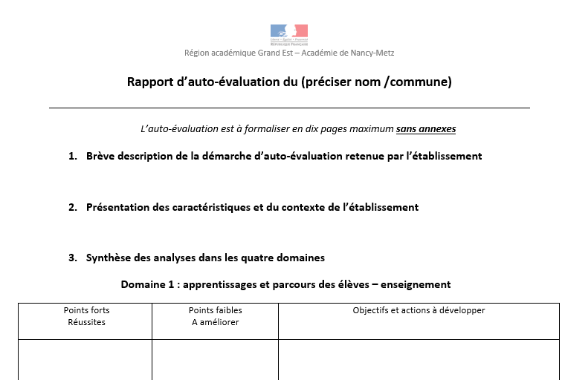
Le rapport d’auto-évaluation à renseigner

Slide 18

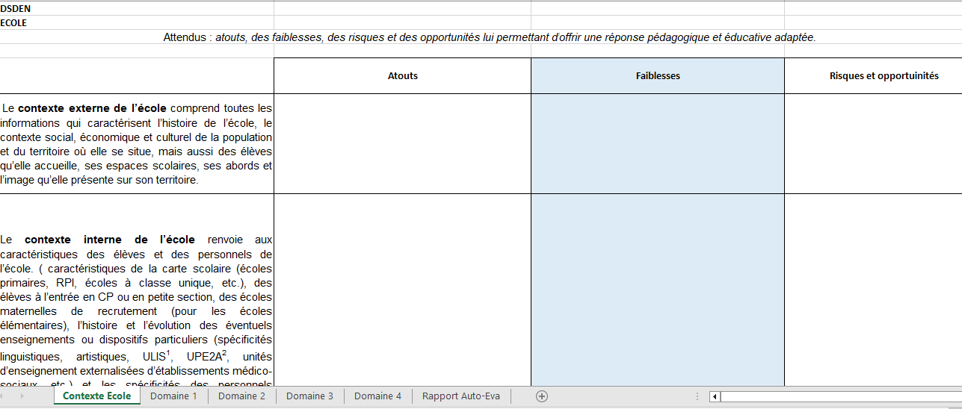
La boîte à outils / version Excel

Slide 19
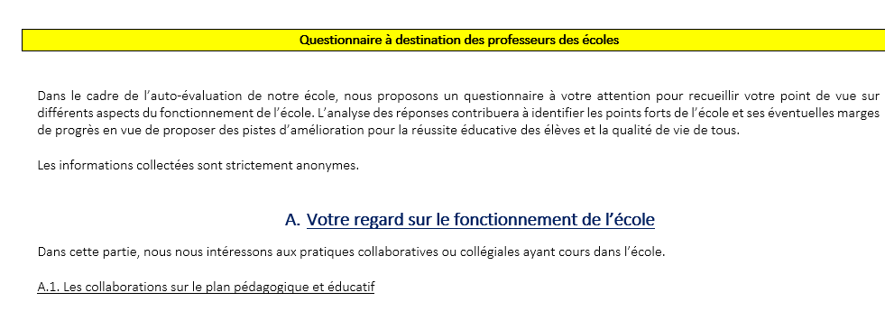
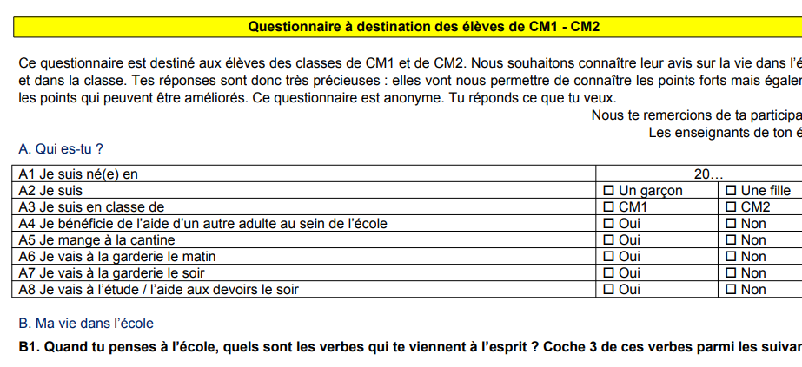
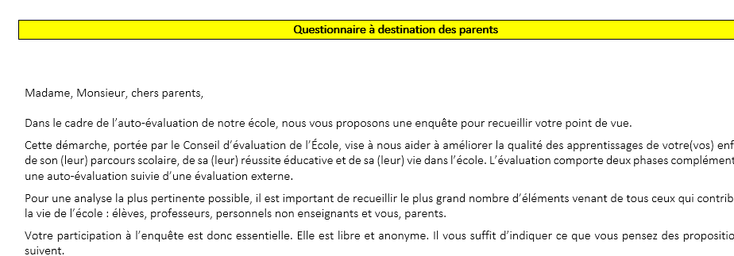
Les questionnaires

Slide 20
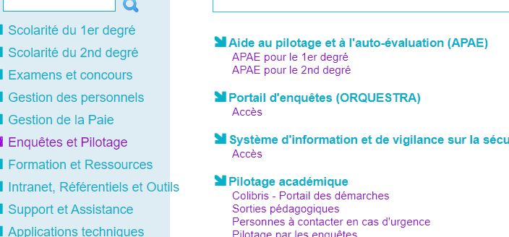
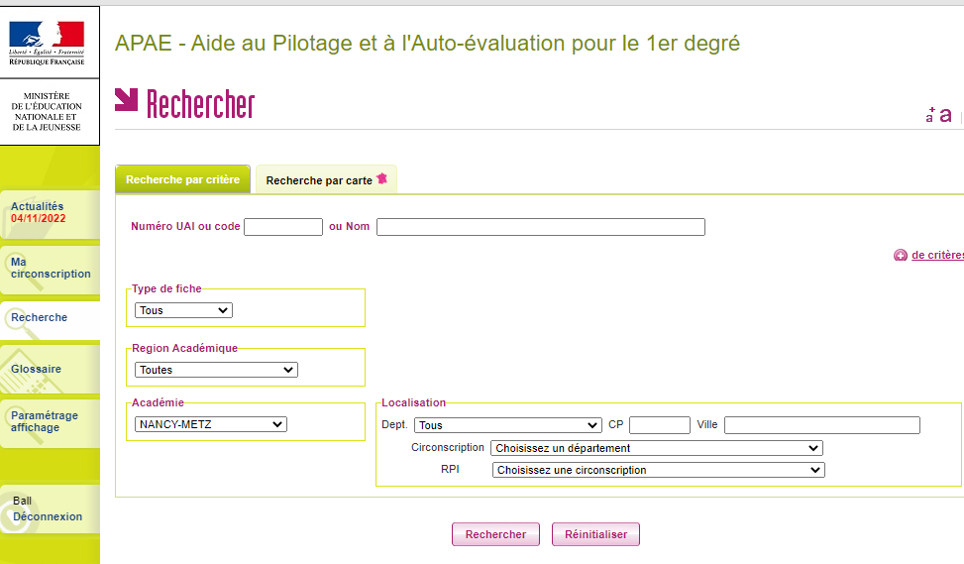
La fiche APAE

Slide 21
Analyse de l’école
Contexte externe de l’école: comprend toutes les informations qui caractérisent l’histoire de l’école, le contexte social, économique et culturel de la population et du territoire où elle se situe, mais aussi des élèves qu’elle accueille, ses abords et l’image qu’elle présente sur son territoire
Contexte interne de l’école: cela renvoie donc aux caractéristiques des élèves et des personnels de l’école mais aussi aux données bâtimentaires et à l’ensemble des moyens mis à disposition de l’école par les autorités de rattachement.

Slide 22
Conduire le questionnement
Mise en place de groupes de travail
Questionner l’ensemble des acteurs (proposition de questionnaires mis à disposition ou autres…)
Mise à disposition des outils présentés

Slide 23
S’examiner dans sa globalité pour repérer la cohérence de ses actions, leur pertinence et leurs effets
Comment analysons-nous l’organisation et le fonctionnement de l’école ? Qu’avons-nous voulu faire ? Pour répondre à quels besoins, notamment des élèves ? Avec quels effets attendus ? Qu’avons-nous fait ? Comment ?
Que considérons-nous avoir bien réussi ou moins bien réussi, dans la mise en œuvre des actions mais aussi dans leurs résultats et leurs effets ? Pourquoi ? Qu’est-ce qui a permis cette réussite, ou qui a manqué ? De quels atouts l’école dispose-t-elle dans ce domaine, quels sont ses points de vigilance ou perfectibles ? Quelles sont ses contraintes ?
Quelles sont les questions qui se posent à nous ? Quels potentiels, quels leviers identifions-nous dans l’école ? Quelles préoccupations ou points de tension rencontrons-nous ?
En conséquence, quelles priorités et quelles pistes de travail identifions-nous pour notre école ? Quelles sont les actions à mener ? Pour quels objectifs ? Avec quels résultats et effets attendus ? Comment assurer le suivi des actions et l’atteinte des objectifs ? Avec quelle organisation ? o Pour ce faire, quelles sont les ressources internes et externes à l’école ? o Quels sont les besoins en formation ou en accompagnement ?

Slide 24
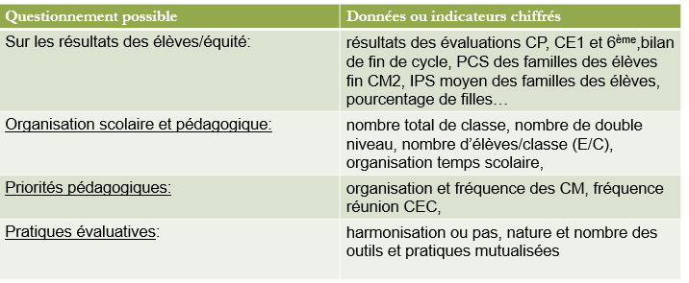
Domaine 1: les apprentissages et les parcours des élèves, l’enseignement

Slide 25
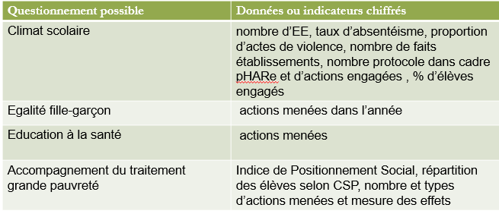
Domaine 2: la vie et le bien-être de l’élève, le climat scolaire

Slide 26
Domaine 3 : les acteurs, la stratégie et le fonctionnement de l’école
Cf questionnement possible et indicateurs dans boîte à outils pages 33 à 41

Slide 27
Domaine 4: L’école dans son environnement institutionnel et partenarial
Cf questionnement possible et indicateurs dans boîte à outils pages 42 à 53

Slide 28
La rédaction du rapport d’auto-évaluation : le fruit d’un travail collectif partagé dans l’école
Il comprend 5 parties:
Une brève description de la méthode d’auto-évaluation définie par les écoles et les différents groupes de travail éventuels
La synthèse des analyses et réflexions par grands domaines
Une synthèse générale d’appréciation sur l’école: ses points forts et ses réussites, ses points d’amélioration, les leviers d’amélioration pertinents
Les axes de développement que vise l’école assortis d’un plan d’actions opérationnelles et de besoins de formation identifiés
Une appréciation générale sur le processus d’auto-évaluation
Notes:
Possibilité de fournir tout document complémentaire jugé utile

Slide 29
Modalités de travail
L’auto-évaluation: il n’ y a pas de modèle unique!
► RPI de 3 écoles :Un travail commun des équipes des écoles sur les 4 domaines: 1 seul rapport d’auto-évaluation (Ex: RPI, Ecoles élémentaire et maternelles)
► Réseau d’école : Un travail au sein de chacune des écoles sur les 4 domaines car spécificités des écoles: plusieurs rapports d’auto-évaluation
► Ecoles d’un REP: Une répartition des équipes des écoles entre les 4 domaines. Les directeurs d’école ont pris en charge la rédaction de la synthèse: 1 seul rapport d’auto-évaluation

Slide 30
Focus sur votre rôle de directrice
► Faire adhérer les équipes et donner du sens à la démarche
► Organiser la phase d’auto-évaluation en établissant un calendrier tenable
► Rencontrer et informer l’ensemble des acteurs
► Créer les modalités d’un travail participatif
► Dans le cadre du regroupement d’écoles, nouer les liens avec les autres directrices au profit d’une réflexion commune
Identifier une directrice qui coordonne et mène les échanges avec l’équipe d’évaluateurs externes

Slide 31
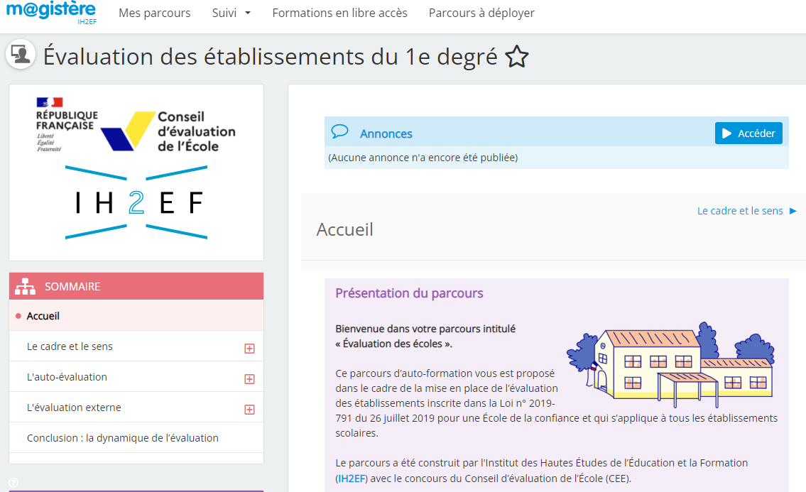
Un parcours d’auto-formation en accès libre
https://magistere.education.fr/ih2ef/course/view.php?id=1799

